Slide 1
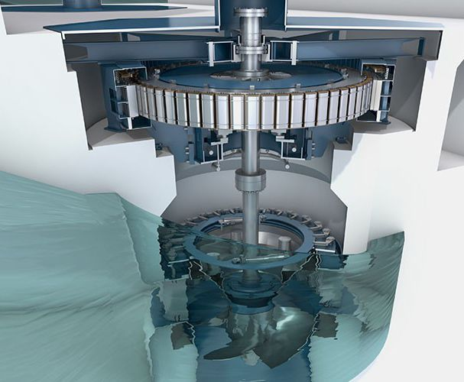

Computational Thermo-fluids Analysis In Fluid Machinery
a.a. 2020/2021
Progettazione di una turbina Kaplan
Stefano Mattei
Jessica Girolimetto
Luana Colagiacomo
Eros Scotto

Slide 2
INDICE
INTRODUZIONE
Obiettivi
DIMENSIONAMENTO MACCHINA
Calcolo Punto Operativo
Dimensionamento Canale Meridiano
Dimensionamento Girante
Blade Design
Dimensionamento Canale Toroidale
Dimensionamento Distributore
Dimensionamento Draft Tube
ANALISI PRESTAZIONI
Condizione Nominale
Condizioni Off-Design
MODELLAZIONE 3D
CONCLUSIONI
RIFERIMENTI BIBLIOGRAFICI

Slide 3
INTRODUZIONE

Slide 4
Obiettivi
Determinare le procedure progettuali per il dimensionamento di una turbina Kaplan
Sviluppo di algoritmi di calcolo mediante un tool Python
Analisi delle prestazioni
Modellazione 3D

Slide 5
DIMENSIONAMENTO MACCHINA

Slide 6
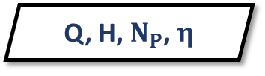
DIMENSIONAMENTO MACCHINA
Q, H, $N_{P}$, $η$
Calcolo Operating Point
Dimensionamento canale meridiano
Dimensionamento Girante
Triangoli di Velocità
Blade Design
Airfoil Theory
Dimensionamento Canale toroidale
Dimensionamento Distributore
Dimensionamento
Draft-Tube
Analisi Prestazioni

Slide 7
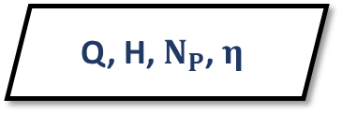
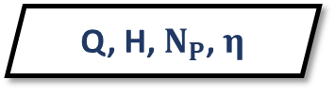

Calcolo Punto Operativo
Q, H, $N_{P}$, $η$
Calcolo Operating Point
Q, H, $N_{P}$, $η$
Dimensionamento canale meridiano
Calcolo ω
(Condizione di sincronismo)
Dimensionamento Girante
Triangoli di Velocità
Blade Design
Airfoil Theory
Calcolo P
Dimensionamento Canale toroidale
Dimensionamento Distributore
Calcolo $N_{S}$
Dimensionamento
Draft-Tube
Analisi Prestazioni

Slide 8
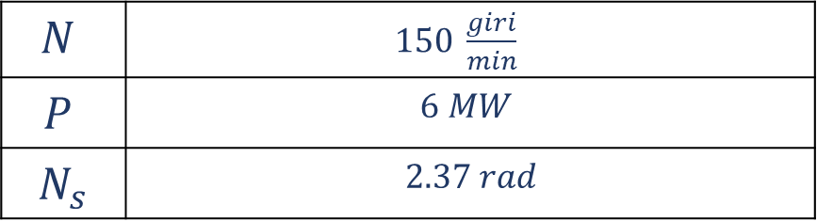
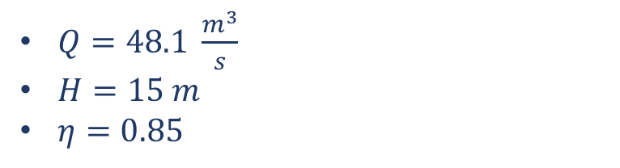
INPUT
Calcolo Punto Operativo
$Q=48.1 \frac{m^{3}}{s}$
$H=15 m$
$η=0.85$
K. Subramanya, Hydraulic Machines, New Delhi: Tata McGraw Hill Education Private Limited, 2013.
$$N$$ | 1 5$150 \frac{giri}{min}$
$$P$$ | $$6 MW$$
$$N_{s}$$ | $$2.37 rad$$

Slide 9
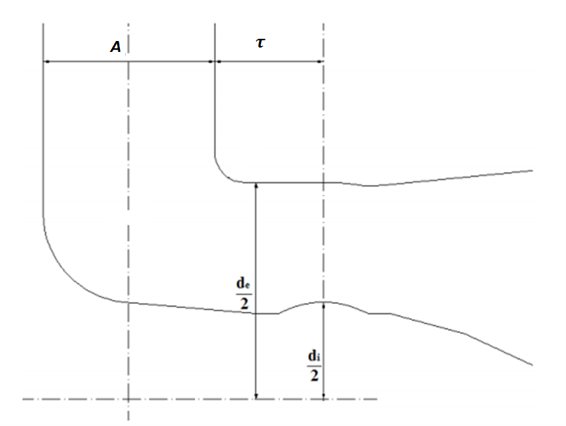
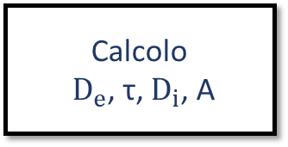
Dimensionamento Canale Meridiano
Q, H, $N_{P}$, $η$
Calcolo Operating Point
Dimensionamento canale meridiano
N, H
Dimensionamento Girante
Triangoli di Velocità
Calcolo
$D_{e}$, τ, $D_{i}$, A
Blade Design
Airfoil Theory
Dimensionamento Canale toroidale
Disegno Condotto meridiano
Dimensionamento Distributore
Rappresentazione schematica canale meridiano
P. Subbarao, Design of Kaplan Turbine, Indian Institute of Techonology Delhi, India.
Dimensionamento
Draft-Tube
Analisi Prestazioni

Slide 10
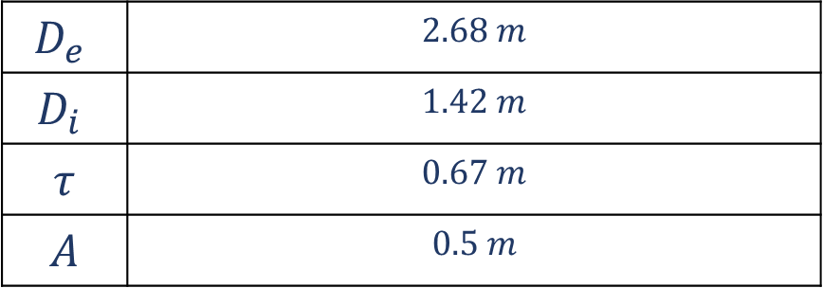
Calcolo Canale Meridiano
RISULTATI
$$D_{e}$$ | $$2.68 m$$
$$D_{i}$$ | $$1.42 m$$
$$τ$$ | $$0.67 m$$
$$A$$ | $$0.5 m$$

Slide 11



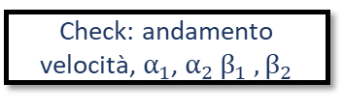
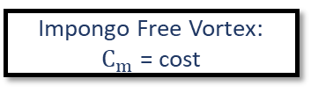

Dimensionamento Girante
Q, H, $N_{P}$, $η$
H, Q, ω, D_{e}, D_{i}
Calcolo Operating Point
Stima Z
Dimensionamento canale meridiano
Calcolo U
Impongo: $C_{u2}$ = 0
Dimensionamento Girante
Triangoli di Velocità
Calcolo $W_{E}$
Blade Design
Airfoil Theory
Calcolo $C_{m}$
Impongo Free Vortex:
$C_{m}$ = cost
Dimensionamento Canale toroidale
Calcolo ${C_{u1},α}_{1}, β_{1}$, $β_{2}$
Dimensionamento Distributore
Tracciamento triangoli di velocità
Dimensionamento
Draft-Tube
Check: andamento velocità, $α_{1}$, $α_{2}$ $β_{1} ,β_{2}$
Analisi Prestazioni

Slide 12
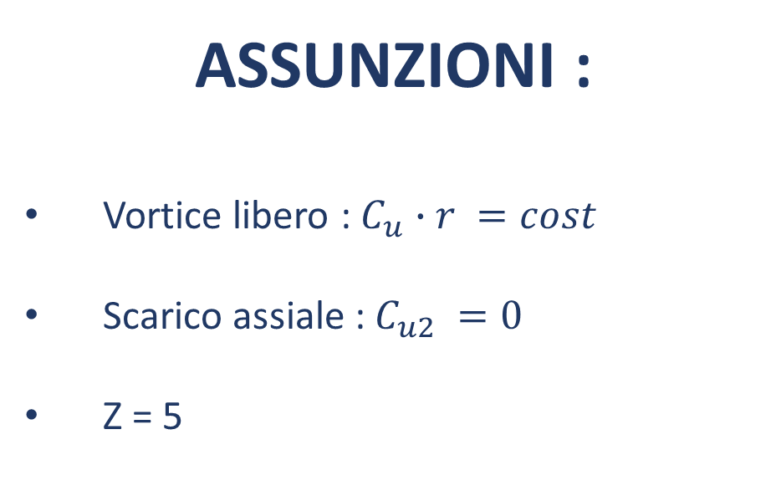
Dimensionamento Girante
ASSUNZIONI :
Vortice libero : $C_{u}∙r =cost$
Scarico assiale : $C_{u2} =0$
Z = 5

Slide 13
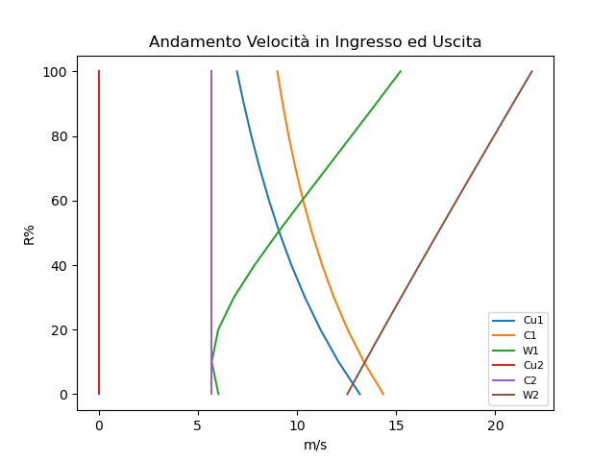
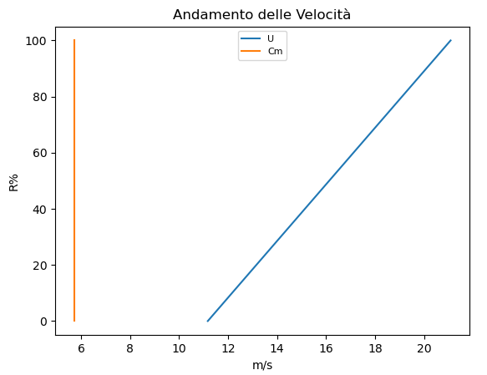
Dimensionamento Girante
RISULTATI

Slide 14
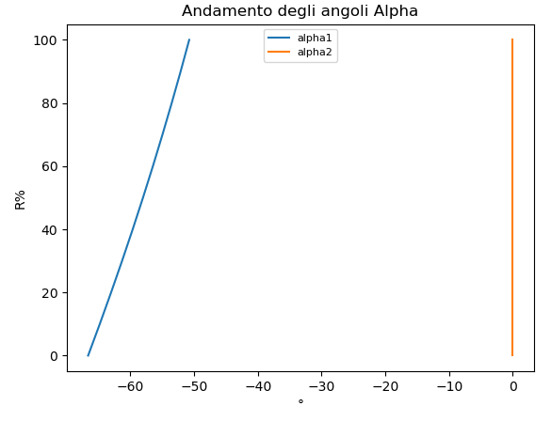
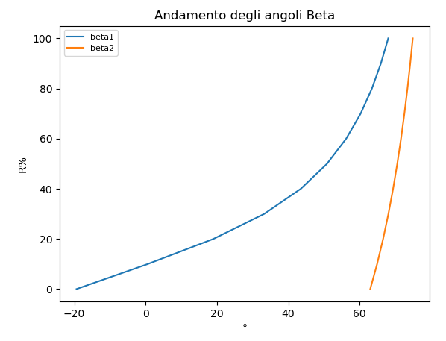
Dimensionamento Girante
RISULTATI

Slide 15
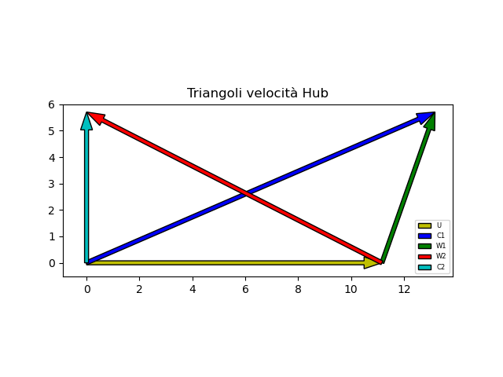
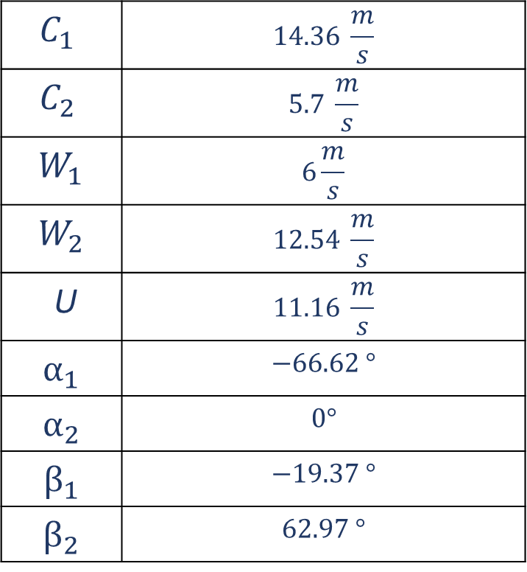
Dimensionamento Girante
RISULTATI
$$C_{1}$$ | $$14.36 \frac{m}{s}$$
$$C_{2}$$ | $$5.7 \frac{m}{s}$$
$$W_{1}$$ | $$6\frac{m}{s}$$
$$W_{2}$$ | $$12.54 \frac{m}{s}$$
U | $$11.16 \frac{m}{s}$$
$$α_{1}$$ | $$−66.62 °$$
$$α_{2}$$ | $$0°$$
$$β_{1}$$ | $$−19.37 °$$
$$β_{2}$$ | $$62.97 °$$

Slide 16
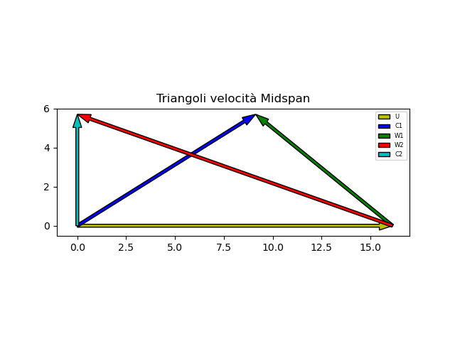
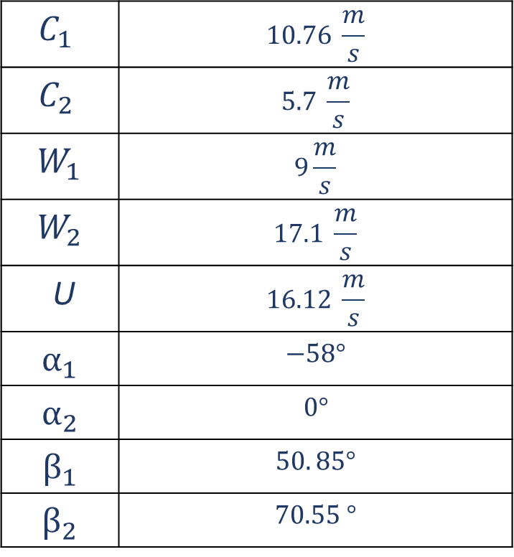
Dimensionamento Girante
RISULTATI
$$C_{1}$$ | $$10.76 \frac{m}{s}$$
$$C_{2}$$ | $$5.7 \frac{m}{s}$$
$$W_{1}$$ | $$9\frac{m}{s}$$
$$W_{2}$$ | $$17.1 \frac{m}{s}$$
U | $$16.12 \frac{m}{s}$$
$$α_{1}$$ | $$−58°$$
$$α_{2}$$ | $$0°$$
$$β_{1}$$ | $$50. 85°$$
$$β_{2}$$ | $$70.55 °$$

Slide 17
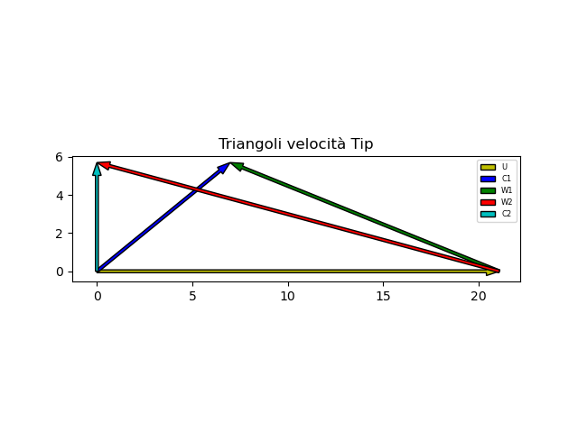
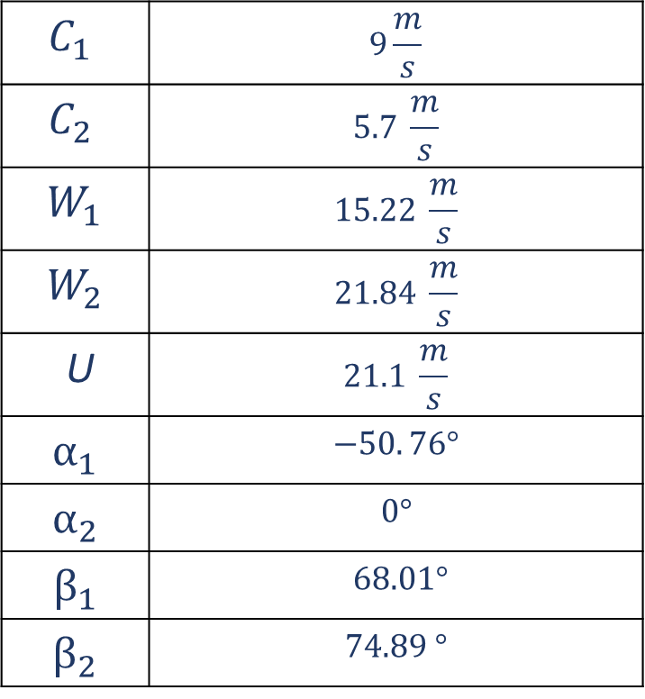
Dimensionamento Girante
RISULTATI
$$C_{1}$$ | $$9\frac{m}{s}$$
$$C_{2}$$ | $$5.7 \frac{m}{s}$$
$$W_{1}$$ | $$15.22 \frac{m}{s}$$
$$W_{2}$$ | $$21.84 \frac{m}{s}$$
U | $$21.1 \frac{m}{s}$$
$$α_{1}$$ | $$−50. 76°$$
$$α_{2}$$ | $$0°$$
$$β_{1}$$ | $$68.01°$$
$$β_{2}$$ | $$74.89 °$$

Slide 18









Blade Design
Q, H, $N_{P}$, $η$
H, $W_{1}$, $W_{2}$, $C_{1}$, $C_{2}$ $C_{3}$, $η$, $C_{m}$
Calcolo Operating Point
Calcolo H_{S} , σ
Dimensionamento canale meridiano
Riduzione N o aumento sezione annulus
False
$$σ>σ_{cr}$$
True
Dimensionamento Girante
Triangoli di Velocità
Calcolo $C_{l}$
Calcolo $\frac{∆C_{u}}{C_{m}}$
Blade Design
Airfoil Theory
Interpolazione $\frac{t}{l}$
Dimensionamento Canale toroidale
Interpolazione $\frac{C_{l}}{C_{L}}$
Dimensionamento Distributore
Calcolo $C_{L}$
Scelta profili aereodinamici
Dimensionamento
Draft-Tube
Calcolo $l,t,Re$
Analisi Prestazioni
Interpolazione $δ,C_{D}$

Slide 19
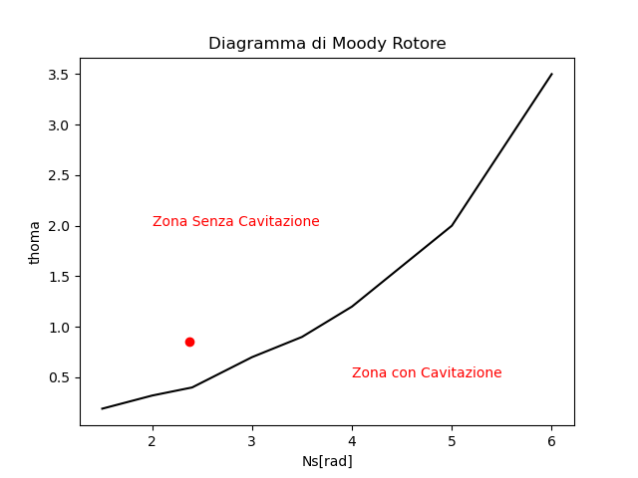
Blade Design
CHECK CAVITAZIONE

Slide 20
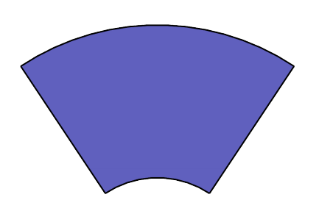
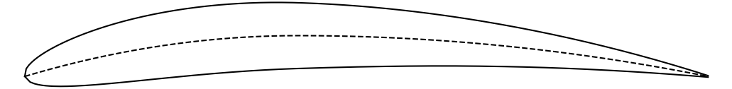
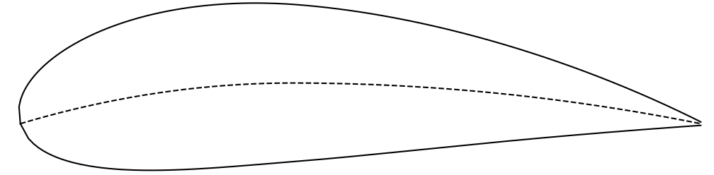
Blade Design
RISULTATI
NACA 6410
NACA 6424
Rappresentazione schematica della pala rotorica con i profili aereodinamici
Si ha l’esigenza di ottimizzare gli aspetti strutturali vicino al mozzo, mentre verso il tip palare è necessario che prevalgano gli aspetti aerodinamici.

Slide 21
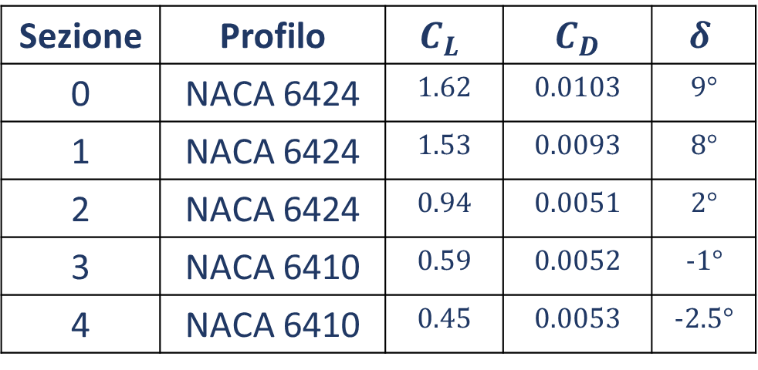
Blade Design
RISULTATI
Sezione | Profilo | $$C_{L}$$ | $$C_{D}$$ | $$δ$$
0 | NACA 6424 | $$1.62$$ | $$0.0103$$ | $$9°$$
1 | NACA 6424 | $$1.53$$ | $$0.0093$$ | $$8°$$
2 | NACA 6424 | $$0.94$$ | $$0.0051$$ | $$2°$$
3 | NACA 6410 | $$0.59$$ | $$0.0052$$ | $$−1°$$
4 | NACA 6410 | $$0.45$$ | $$0.0053$$ | $$−2.5°$$

Slide 22
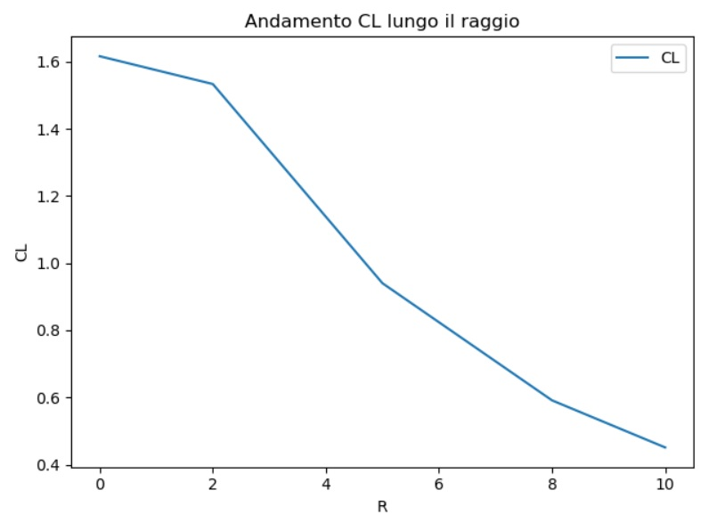
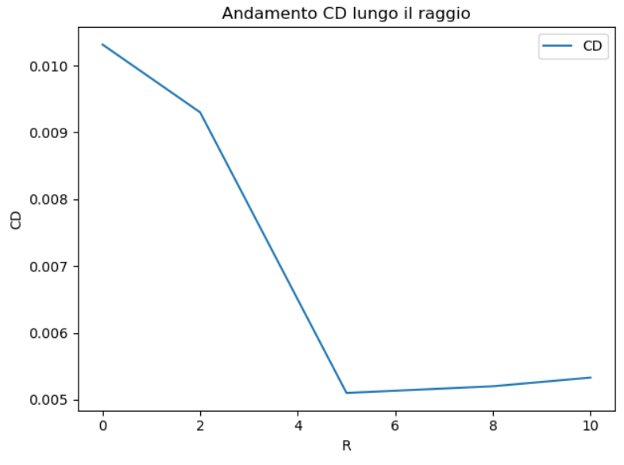
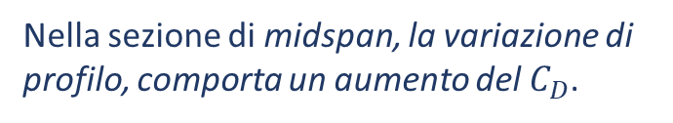
Blade Design
RISULTATI
Nella porzione finale della pala sono stati scelti profili con spessori più sottili e a bassa portanza così da ridurre le perdite associate al tip leakage vortex.
Nella sezione di midspan, la variazione di profilo, comporta un aumento del $C_{D}$.

Slide 23
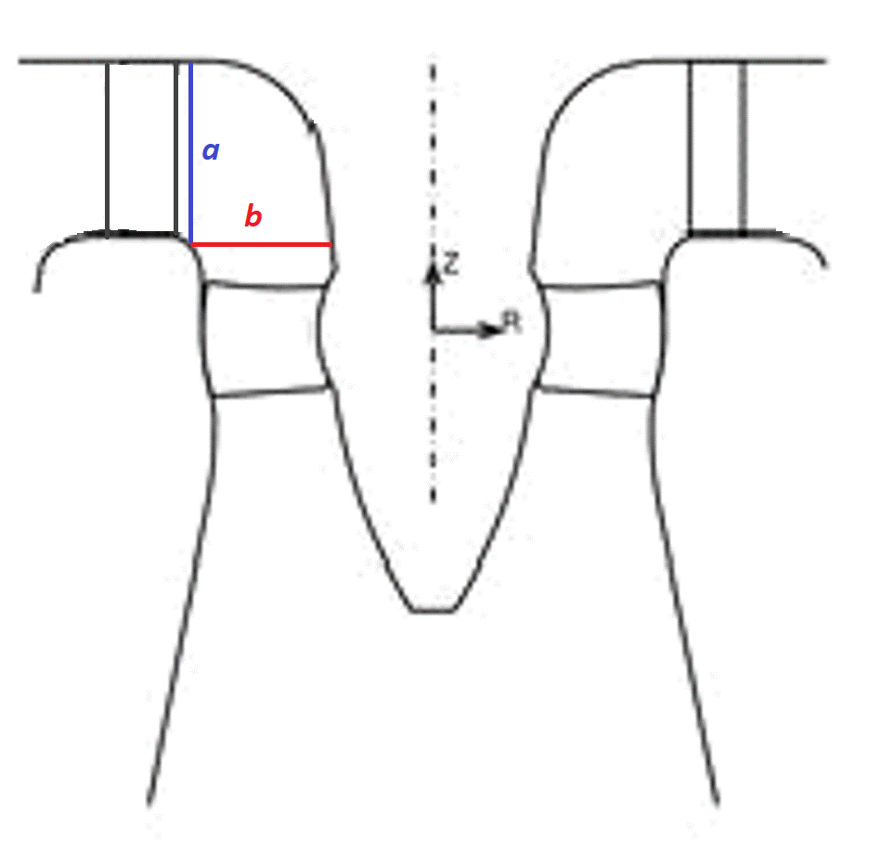
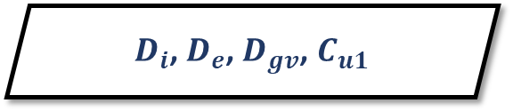
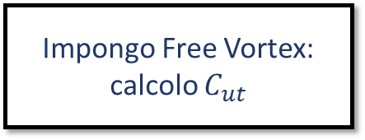
Dimensionamento Canale Toroidale
Q, H, $N_{P}$, $η$
$D_{i}$, $D_{e}$, $D_{gv}$, $C_{u1}$
Calcolo Operating Point
Dimensionamento canale meridiano
Calcolo a, b
Dimensionamento Girante
Triangoli di Velocità
Impongo Free Vortex:
calcolo $C_{ut}$
Blade Design
Airfoil Theory
Dimensionamento Canale toroidale
Disegno Canale toroidale
Rappresentazione schematica canale toroidale
P. Subbarao, Design of Kaplan Turbine, Indian Institute of Techonology Delhi, India.
Dimensionamento Distributore
Dimensionamento
Draft-Tube
Analisi Prestazioni

Slide 24
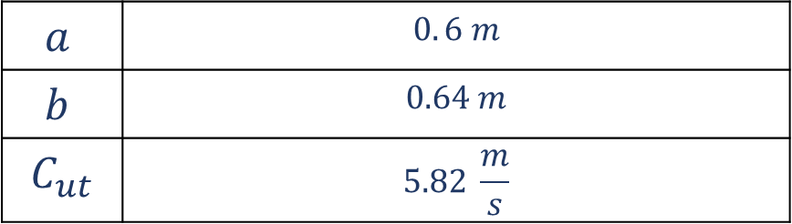
Dimensionamento Canale Toroidale
RISULTATI
Per definire la variazione della componente periferica della velocità assoluta tra uscita del distributore e ingresso del rotore, è stata applicata una distribuzione a vortice libero:
$$C_{u1}∙r=C_{ut}∙r_{gv}$$
$$a$$ | $$0. 6 m$$
$$b$$ | $$0.64 m$$
$$C_{ut}$$ | $$5.82 \frac{m}{s}$$

Slide 25
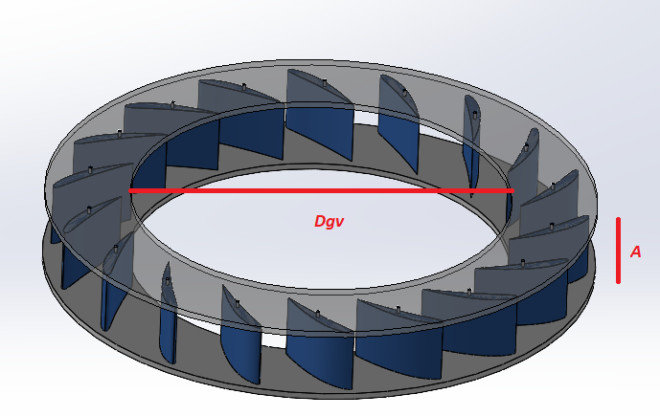





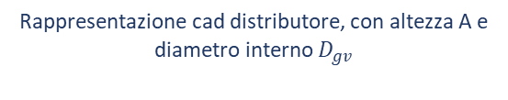

Dimensionamento Distributore
Q, H, $N_{P}$, $η$
Q, H, N, P, $D_{i}$, $D_{e}$, $C_{ut}$
Calcolo Operating Point
Stima $A$ ${,D}_{gv}$,$Z_{gv}$
Dimensionamento canale meridiano
Calcolo $l_{d}$, $t_{gv}$
Dimensionamento Girante
Triangoli di Velocità
Calcolo $C_{r0}$, $C_{r1}$
Blade Design
Airfoil Theory
Calcolo$C_{1d},{ α}_{1d}$
Dimensionamento Canale toroidale
Calcolo Re
Dimensionamento Distributore
Scelta profilo aereodinamico
Rappresentazione cad distributore, con altezza A e diametro interno $D_{gv}$
Dimensionamento
Draft-Tube
Calcolo $α_{0d},C_{0d}$
Disegno pale distributrici
Analisi Prestazioni

Slide 26
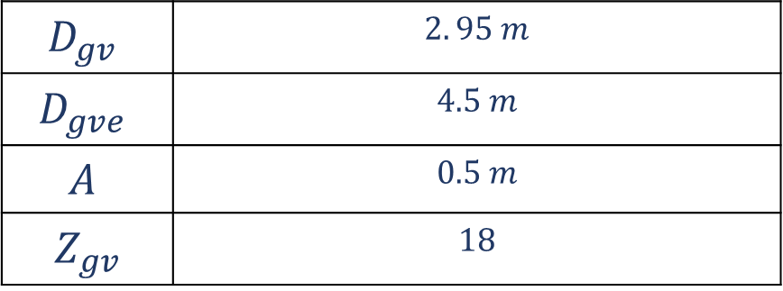
Dimensionamento Distributore
RISULTATI
$$D_{gv}$$ | $$2. 95 m$$
$$D_{gve}$$ | $$4.5 m$$
$$A$$ | $$0.5 m$$
$$Z_{gv}$$ | $$18$$

Slide 27
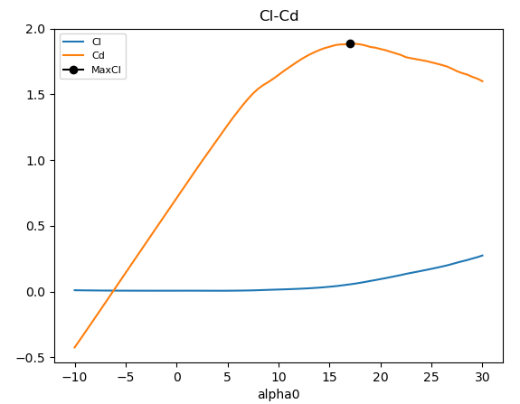
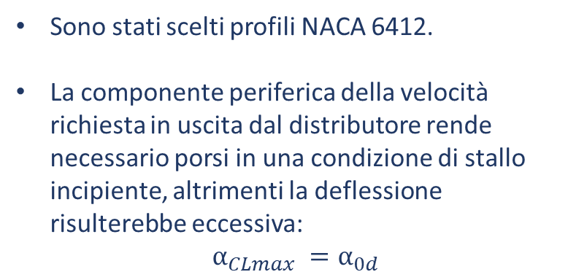
Dimensionamento Distributore
RISULTATI
Sono stati scelti profili NACA 6412.
La componente periferica della velocità richiesta in uscita dal distributore rende necessario porsi in una condizione di stallo incipiente, altrimenti la deflessione risulterebbe eccessiva:
$α_{CLmax} =α_{0d}$

Slide 28
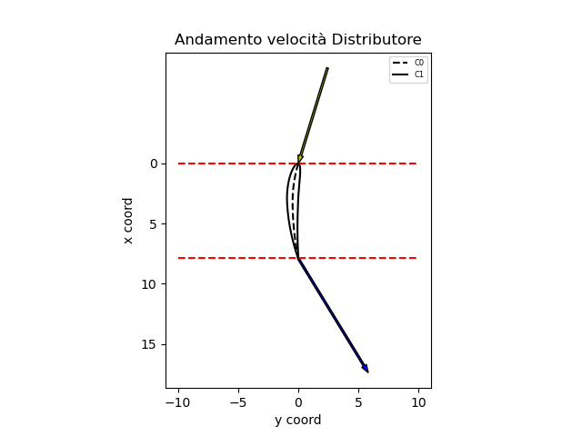
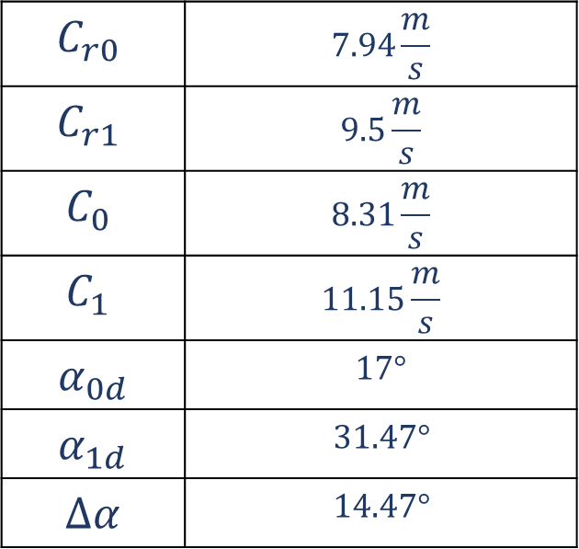
Dimensionamento Distributore
RISULTATI
$$C_{r0}$$ | $$7.94\frac{m}{s}$$
$$C_{r1}$$ | $$9.5\frac{m}{s}$$
$$C_{0}$$ | $$8.31\frac{m}{s}$$
$$C_{1}$$ | $$11.15\frac{m}{s}$$
$$α_{0d}$$ | $$17°$$
$$α_{1d}$$ | $$31.47°$$
$$∆α$$ | $$14.47°$$

Slide 29
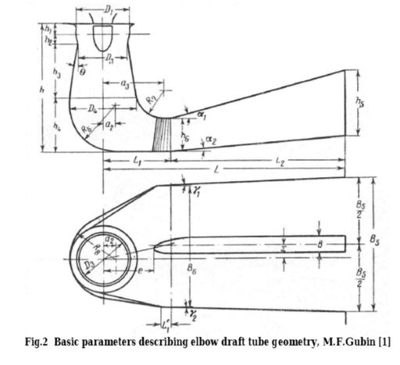


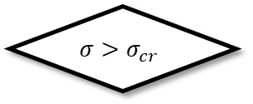
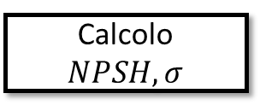

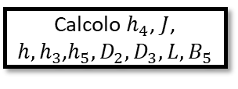
Dimensionamento Draft Tube
Q, H, $N_{P}$, $η$
$$D_{e}$$
Calcolo Operating Point
Calcolo $h_{4}$, $J$, $h,h_{3}$,$h_{5},D_{2},D_{3},L,B_{5}$
Dimensionamento canale meridiano
Dimensionamento Girante
Triangoli di Velocità
Calcolo $z$
Blade Design
Airfoil Theory
Calcolo $z_{cr}$
Calcolo $NPSH,σ$
Dimensionamento Canale toroidale
False
$$σ>σ_{cr}$$
Dimensionamento Distributore
Rappresentazione schematica draft tube.
Janusz Kazimierz Steller, Zbigniew Krzemianowski, Elbow draft tubes for low head Kaplan turbines ,Poland-2012
True
Dimensionamento
Draft-Tube
Disegno
Draft-Tube
Analisi Prestazioni

Slide 30
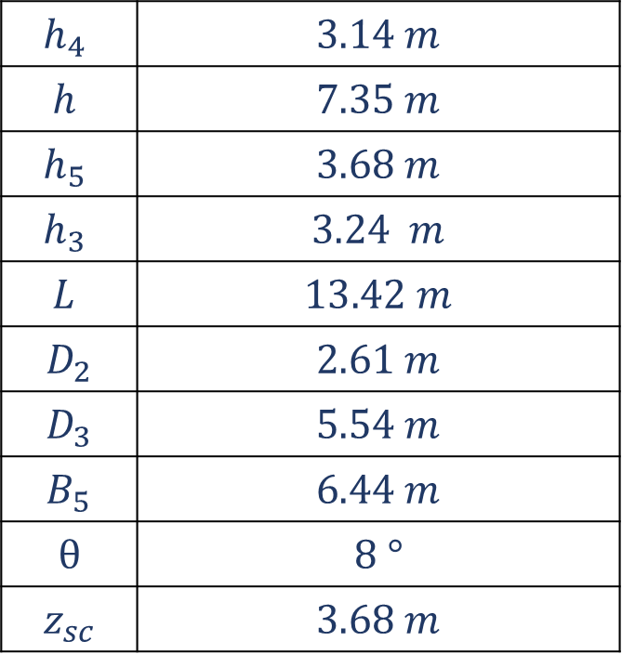
Dimensionamento Draft Tube
RISULTATI
$$h_{4}$$ | $$3.14 m$$
$$h$$ | $$7.35 m$$
$$h_{5}$$ | $$3.68 m$$
$$h_{3}$$ | $$3.24 m$$
$$L$$ | $$13.42 m$$
$$D_{2}$$ | $$2.61 m$$
$$D_{3}$$ | $$5.54 m$$
$$B_{5}$$ | $$6.44 m$$
$$θ$$ | $$8 °$$
$$z_{sc}$$ | $$3.68 m$$

Slide 31
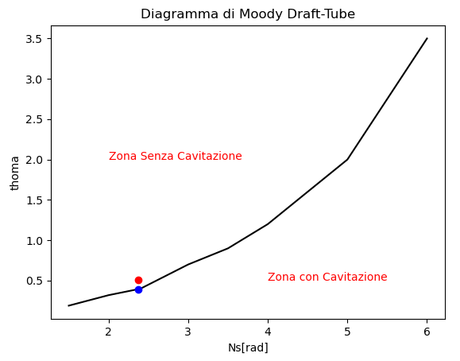
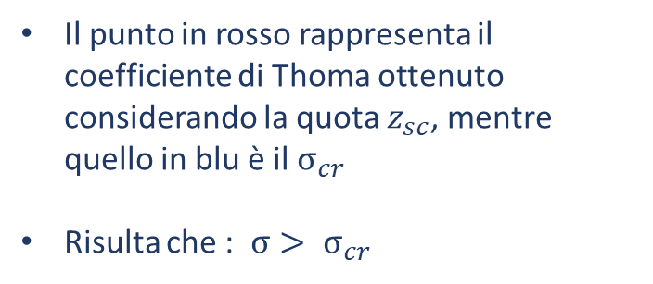
Dimensionamento Draft Tube
CHECK CAVITAZIONE
Il punto in rosso rappresenta il coefficiente di Thoma ottenuto considerando la quota $z_{sc}$, mentre quello in blu è il $σ_{cr}$
Risulta che : $σ> σ_{cr}$

Slide 32
ANALISI PRESTAZIONI

Slide 33
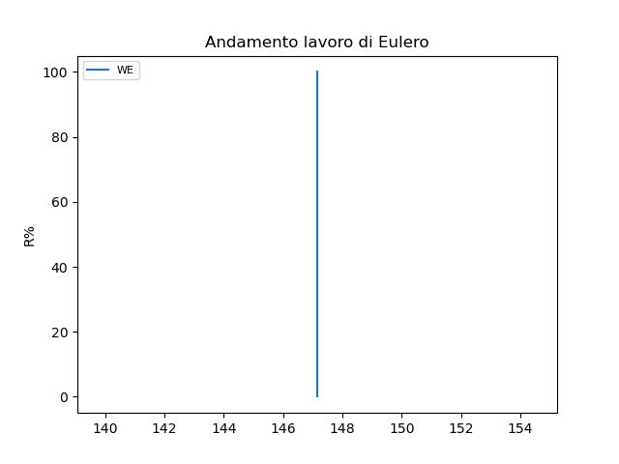
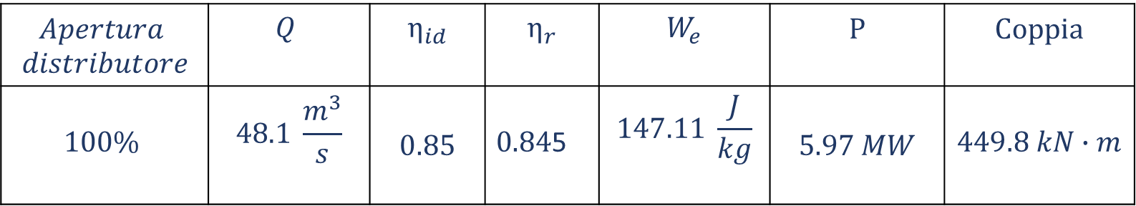
Condizione Nominale
$$Apertura$$ $$distributore$$ | $$Q$$ | $$η_{id}$$ | $$η_{r}$$ | $$W_{e}$$ | P | Coppia
$$100\%$$ | $$48.1 \frac{m^{3}}{s}$$ | $$0.85$$ | $0.84$5 | $$147.11 \frac{J}{kg}$$ | $$5.97 MW$$ | $$449.8 kN∙m$$
Avendo assunto una distribuzione a vortice libero nella girante, il lavoro di Eulero è costante lungo il raggio.

Slide 34


REGOLAZIONE
Condizioni Off-Design
$$Apertura$$ $$distributore$$ | $Q [ \frac{m^{3}}{s}$] | $$θ$$
$$100 \%$$ | $$48.1$$ | $$18 °$$
$$90 \%$$ | $$43.3$$ | $$24 °$$
$$80 \%$$ | $$38.48$$ | $$28 °$$

Slide 35


Condizione Off-Design
REGOLAZIONE
Apertura distributore 90 %
$$Apertura$$ $$distributore$$ | $$Q$$ | $$η_{id}$$ | $$η_{r}$$ | P | Coppia
$$90 \%$$ | $$43.3 \frac{m^{3}}{s}$$ | $$0.85$$ | $$0.948$$ | $$6 MW$$ | $$405 kN∙m$$

Slide 36



Condizione Off-Design
Apertura distributore 100 %
Apertura distributore 90 %

Slide 37


Condizione Off-Design
Apertura distributore 100 %
Apertura distributore 90 %
La deflessione richiesta al distributore aumenta rispetto alle condizione di funzionamento nominale: : $Δα_{off−design}$= 17.7 °

Slide 38




Condizione Off-Design
Apertura distributore 90 %
$σ_{off−design}> σ$
$σ_{off−design}≈ σ$

Slide 39


Condizione Off-Design
REGOLAZIONE
Apertura distributore 80 %
$$Apertura$$ $$distributore$$ | $$Q$$ | $$η_{id}$$ | $$η_{r}$$ | P | Coppia
$$80 \%$$ | $$38.48 \frac{m^{3}}{s}$$ | $$0.85$$ | $$0.987$$ | $$5.57 MW$$ | $$359 kN∙m$$

Slide 40



Condizione Off-Design
Apertura distributore 100 %
Apertura distributore 80 %

Slide 41


Condizione Off-Design
Apertura distributore 100 %
Apertura distributore 80 %
Si raggiunge una condizione critica, la deflessione richiesta al distributore aumenta eccessivamente rispetto alle condizione di funzionamento nominale: $Δα_{off−design}$ = 21 ° .

Slide 42




Condizione Off-Design
Apertura distributore 80 %
$σ_{off−design}> σ$
$σ_{off−design}≈ σ$

Slide 43
MODELLAZIONE 3D

Slide 44
CONCLUSIONI

Slide 45
Conclusioni
La deflessione richiesta al distributore è elevata, pertanto è stata necessario porsi in una condizione di stallo incipiente.
Non è possibile utilizzare un unico profilo lungo tutto lo span della pala rotorica, in quanto nella porzione di radice ci si avvicina alle condizioni di stallo per gli alti coefficienti di lift richiesti.
La distribuzione dei profili aereodinamici scelta soddisfa i requisiti aereodinamici e strutturali.
La macchina così progettata non presenta fenomeni di cavitazione sia nel rotore che nel draft-tube, anche in condizioni off-design.
Per portate al di sotto del 80% della portata nominale, nel distributore la deflessione richiesta cresce bruscamente, dimostrando un imperfetto accoppiamento fluidodinamico tra la geometria della macchina e la corrente.

Slide 46
RIFERIMENTI
BIBLIOGRAFICI

Slide 47
Riferimenti Bibliografici
K. Subramanya, Hydraulic Machines, New Delhi: Tata McGraw Hill Education Private Limited, 2013.
S. Dixon, Fluid Mechanics, Thermodynamics of Turbomachinery, University of Liverpool: B.Eng., Ph.D.Senior, 1998.
G. J. Schweiger F., «Developments in the design of Kaplan turbines,» Water Power & Dam Construction, Vol. 39, Novembre 1987.
S. Hutton, «Thin aerofoil theory and the application of analogous methods to the design of Kaplan turbine blades».
M. Nechleba, Hydraulic Turbines Their Design And Equipment, Artia Prague, 1957.
G. Cornetti, Macchine idrauliche, Torino: Edizioni il capitello.
F. d. L. F. De Siervo, «Part 1. Water Power Dam Construct,» in Modern trends in selecting and designing Kaplan turbines, 1977;, p. 51–56.
M. Gubin, «Draft tubes of hydro-electric stations,» New Delhi, Amerind Publishing, 1973, pp. 101-120.
K. Menny, Strömungsmaschinen: Hydraulische und thermische Kraft-und Arbeitsmaschinen, Teubner: Wiesbaden, 2006.
vehiclecue.it
K. Menny, Strömungsmaschinen: Hydraulische und thermische Kraft-und Arbeitsmaschinen, Teubner: Wiesbaden, 2006.
K. A. Ahlfors, Vesiturbiinit, Helsinki: Porvoo, 1932.
Z. K. Janusz Kazimierz Steller, «Hidroenergia» in Elbow draft tubes for low head Kaplan turbines - a Polish SHP case study, Wroclaw, Poland, 2012.
P. Subbarao, Design of Kaplan Turbine, Indian Institute of Technology Delhi, India.

